Slide 1
Scratch - alakzatok rajzolása

Slide 2
Sokszögek rajzolása
Algoritmusa:
Algoritmus kezdete
Ciklus N-szer
Menj valamennyit!
Fordulj 360/N
Ciklus vége
Algoritmus vége

Slide 3
Programnyelven:
Ism N[e/h vm j/b 360/N]
Pl.: Ism 4[e 50 j 90]
Négyzetet
rajzolunk
jobbra
360/4=90
Előre
50 egység a nagysága

Slide 4
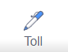
Bővítmény hozzáadása

Slide 5
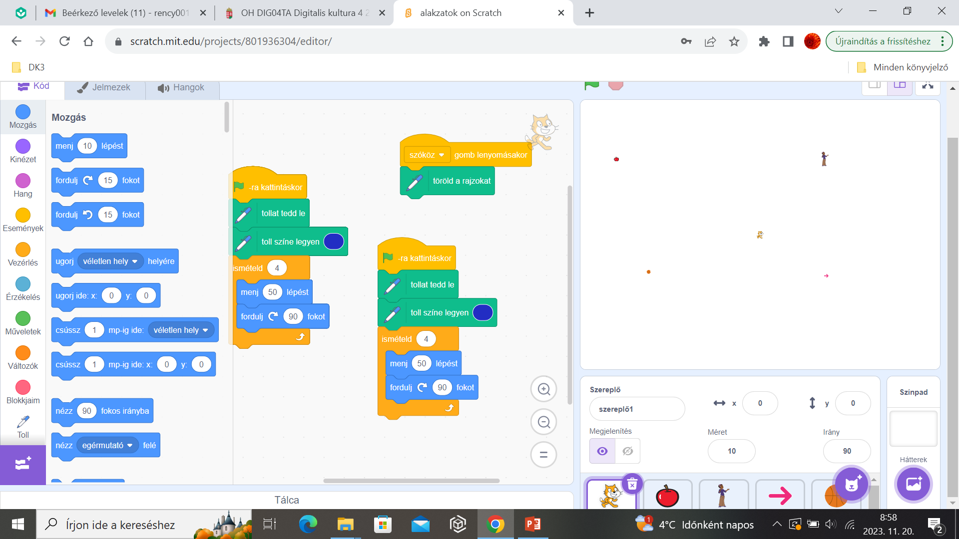
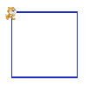
Négyzet

